Slide 1



Le financement de la rénovation énergétique
Pour qui ?
Comment ?
Pourquoi ?

Slide 2
Quelques principes
De nombreux dispositifs mis en place
Des cumuls possibles …ou pas
De la patience !
Des plafonds de ressources à respecter, sauf…
Des artisans RGE
  - Des financements très importants

Slide 3




Crédit d’impôt pour la transition énergétique
Subventions des collectivités locales…
Certificats d’économie d’énergie : Primes énergies, coups de pouce chaudière, coup de pouce isolation…
CAF, Caisses de retraites,…

Slide 4
Des plafonds de ressources multiples
Nb pers | Très modestes | Modestes | Revenus ménage intermédiaire | Revenus les plus élevés
1 | 14 879 | 19 074 | 27 706 | > à | 27 706
2 | 21 760 | 27 896 | 44 124 | > à | 44 125
3 | 26 170 | 33 547 | 50 281 | > à | 50 281
4 | 30 572 | 39 192 | 56 438 | > à | 56 438
5 | 34 993 | 44 860 | 687 52 | > à | 68 752
6 |  |  | 81 066 | > à | 81 066
Pers. sup | +4412 | +5 651 | +12 314
CEE
CITE pour isolation des parois opaques
Ma prime rénov
Action logement
CEE
CITE / CEE
OU
Anah / Action logement
Eco PTZ pour tous, sans plafond de ressources

Slide 5
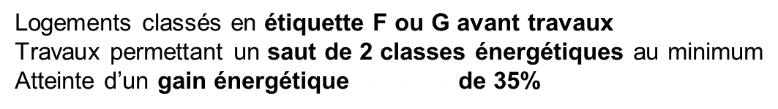
Des subventions et un accompagnement aux montages des dossiers
Habiter mieux sérénité
De 45 % à 60 % de subvention, dans la limite de 20 000 € de travaux
Pour les logements de plus de 15 ans
Sous condition de ressources
  Subventions de 8600 € à 12000 €
Un opérateur pour l’assistance à maitrise d’ouvrage dans le cadre de l’OPAH
Habiter mieux bonifié
De 12500 € à 19 000 € de subventions
www.monprojet.anah.gouv.fr

Slide 6
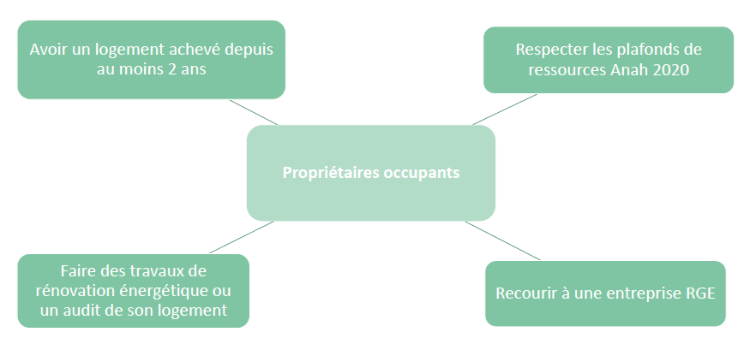
Jusqu’à 20 000 € de prime sur 5ans
www.maprimerenov.gouv.fr

Slide 7
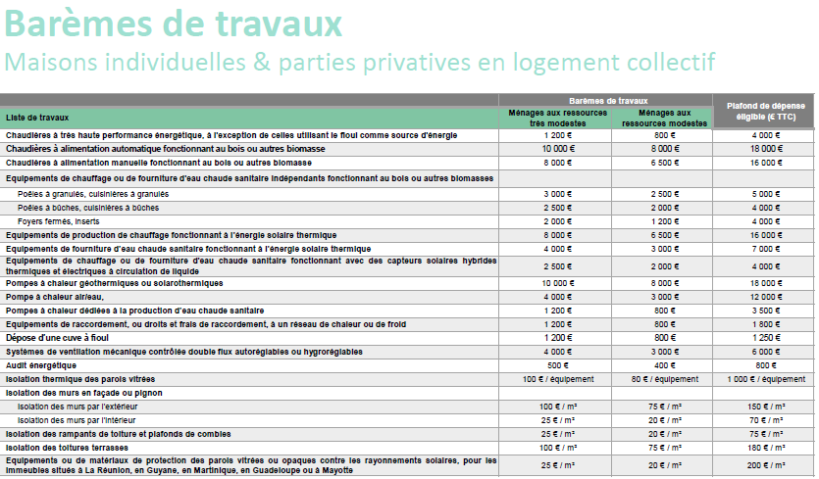

Slide 8
Subvention de 20 000 € pour l’isolation, et si l’isolation est suffisante, financement du chauffage
Uniquement pour les salariés du secteur privé
Accompagnement obligatoire, par un opérateur
Possibilité d’un prêt en complément, de 30 000 € à 1 % sur 20 ans

Slide 9
Certificats d’économie d’énergie : Primes énergies, coups de pouce chaudière, coup de pouce isolation…
Subventions données par les fournisseurs d’énergie, avec des montants variables en fonction des ressources
Exemples : 20 € / m² d’isolant posé pour les toitures (isolation à 1 €)
4000 € pour l’installation d’une pompe à chaleur en remplacement d’une vieille chaudière
Peut être demandée par l’artisan, et vient en déduction de la facture,
peut être demandée également auprès d’un fournisseur d’énergie

Slide 10
Le crédit d’impôt 2020
Réservé aux ménages à revenu intermédiaire
N’est plus un pourcentage des dépenses, mais un forfait par action
Ne peut dépasser 2400 € pour une personne seule, et 4800 € pour un ménage, majoré de 400 € par enfant
Exemples de forfaits
2000 € pour une pompe à chaleur air/ eau
40 € par fenêtre
50 € / m² pour l’isolation des murs en façade ou pignon par l’extérieur

Slide 11
Les cumuls ???
Anah + Action Logement + aide caisse de retraite + CAF + aide région + Eco PTZ
Ma prime renov + Action logement + aide des fournisseurs d’énergie + Caisse de retraite + CAF + aide région + Eco PTZ
Crédit d’impôt + Aide fournisseurs d’énergie + Eco PTZ

Slide 12
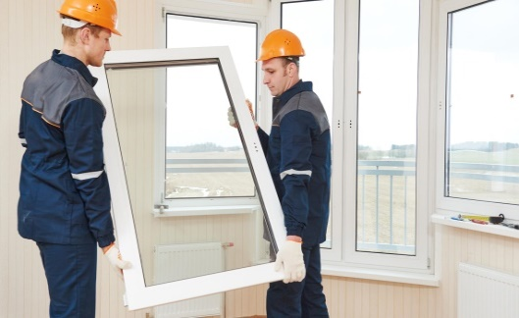
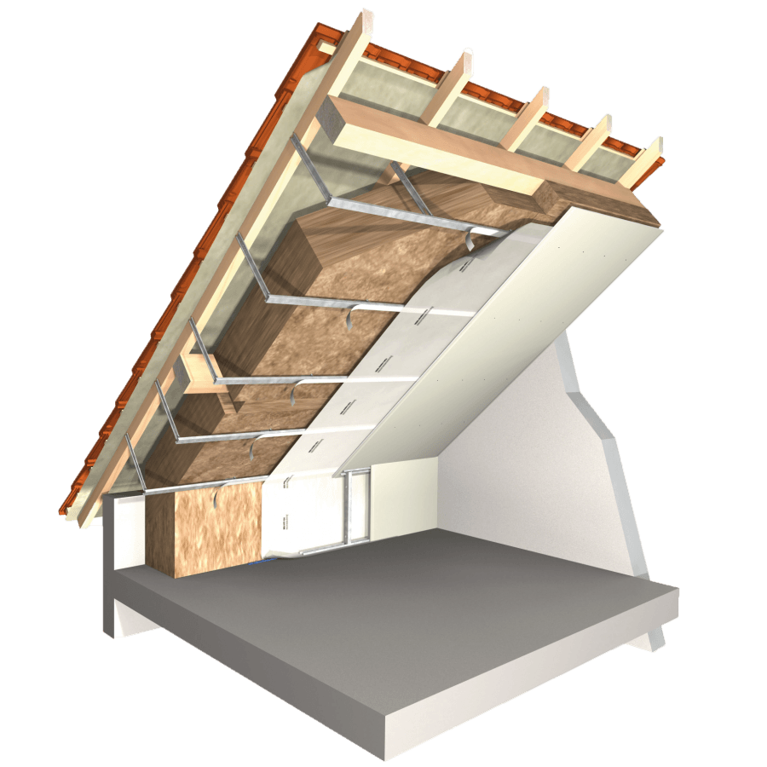

Montant Total des travaux : 16500 €
Ménage très modeste
ANAH : 9600 €
Région : 1500 €
Caisse de retraite : 2500 €
Ménage modeste
Ma Prime renov : 2800 €
CEE : 2500 €
Région : 1500 €

Slide 13

Nécessité de se renseigner en amont du projet
Choix d’un accompagnement au montage du dossier ou pas
Faire attention aux non cumuls
Les « aides » concernent tout le monde, mais sont adaptées et adaptables à chaque situation
De l’information et du débroussaillage : ADIL et EIE
De l’accompagnement : OPAH

Slide 15

Questions
  Isolation
  Ventilation
  Chauffage et eau chaude sanitaire
  Economies d’énergie
  Confort
  Aides financières
Une information gratuite, neutre et complète
05 63 48 73 80
Toutes les questions d’ordre juridique, financier ou fiscal ayant trait au logement
Tous les thèmes sont abordés : amélioration de l’habitat, accession à la propriété, rapports locatifs, fiscalité…

